Slide 1
CEMTEC 4
Cycle4 Niveau 5eme
Problématique: Programmer un robot juste pour faire de petits déplacements
Connaissances visées:
Notion sur les algorithmes et de programmes.
Notion d’actionneurs
Compétences :
Analyser le fonctionnement et la structure d’un objet, identifier les entrées et sorties.
Piloter un système connecté localement ou à distance.
Appliquer les principes élémentaires de l’algorithmique et du codage à la résolution d’un problème simple.

Slide 2
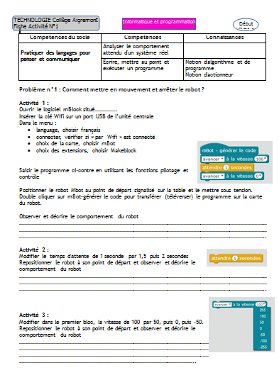
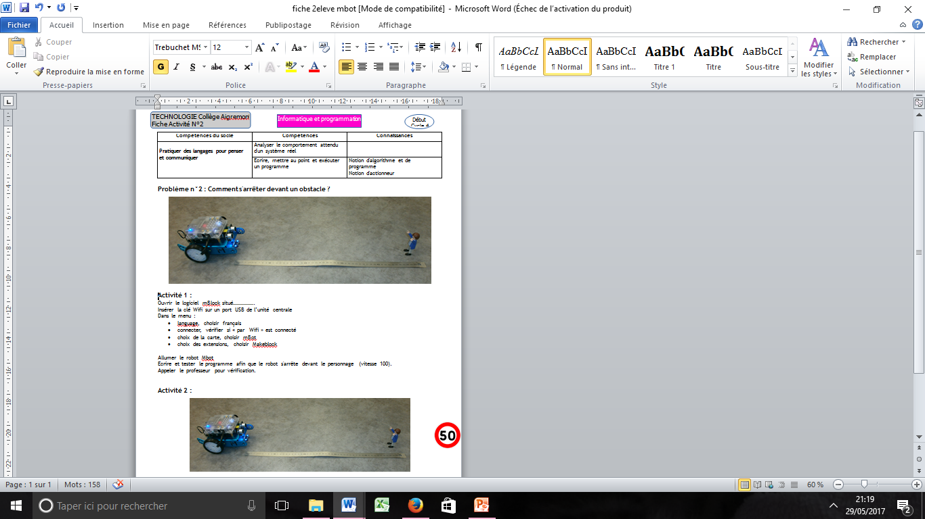

Slide 3
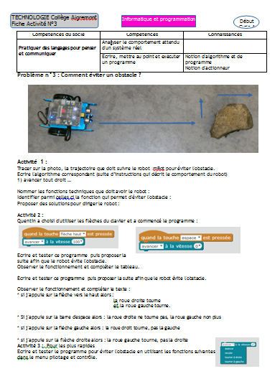

Slide 4
Cycle4 Niveau 4eme
Problématique: Programmer un robot pour qu'il soit autonome dans ses déplacements
Connaissances visées:
Notion sur les algorithmes et de programmes.
Notion d’actionneurs, de capteurs
Compétences :
Analyser le fonctionnement et la structure d’un objet, identifier les entrées et sorties.
Piloter un système connecté localement ou à distance.
Appliquer les principes élémentaires de l’algorithmique et du codage à la résolution d’un problème simple.

Slide 5
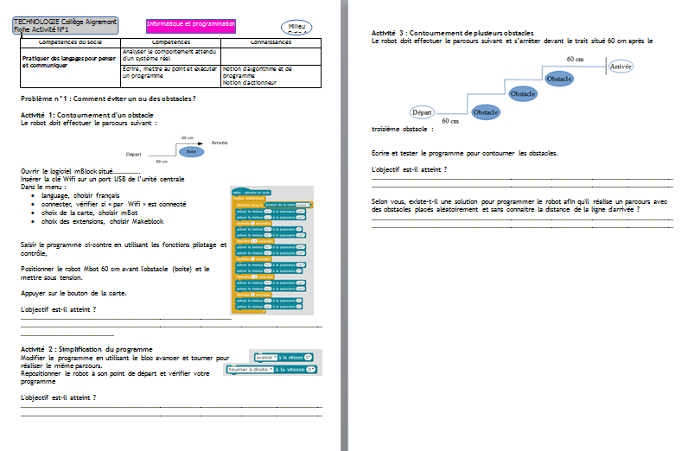

Slide 6
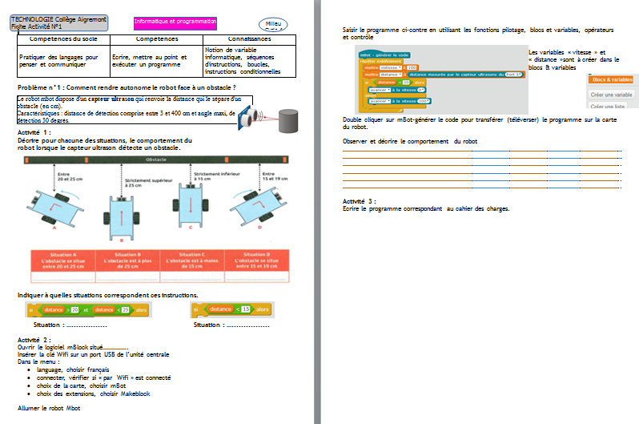

Slide 7
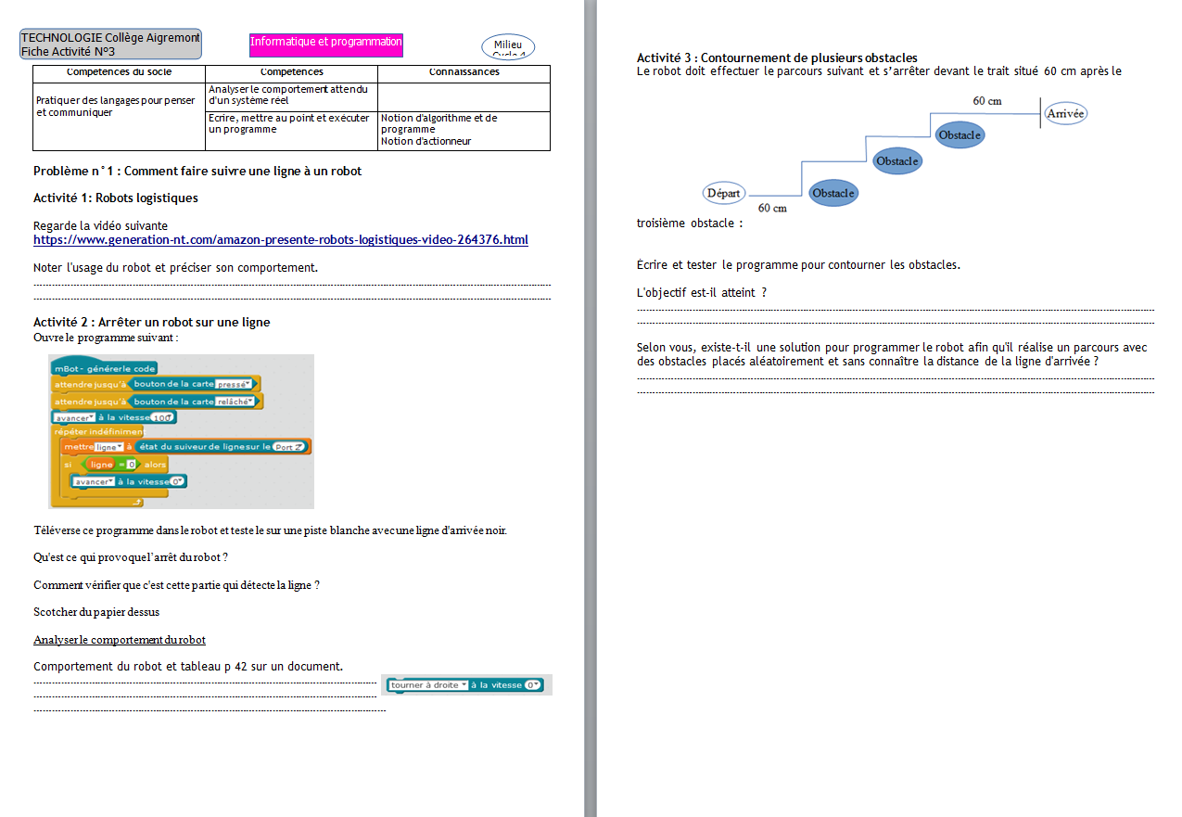

Slide 8
Cycle4 Niveau 3eme
Problématique: Programmer un robot dans sa globalité tout en mesurant ces performances.
Connaissances visées:
Notion sur les algorithmes et de programmes.
Notion d’actionneurs, de capteurs
Notion de vitesse
Compétences :
Analyser le fonctionnement et la structure d’un objet, identifier les entrées et sorties.
Piloter un système connecté localement ou à distance.
Appliquer les principes élémentaires de l’algorithmique et du codage à la résolution d’un problème simple.

Slide 9
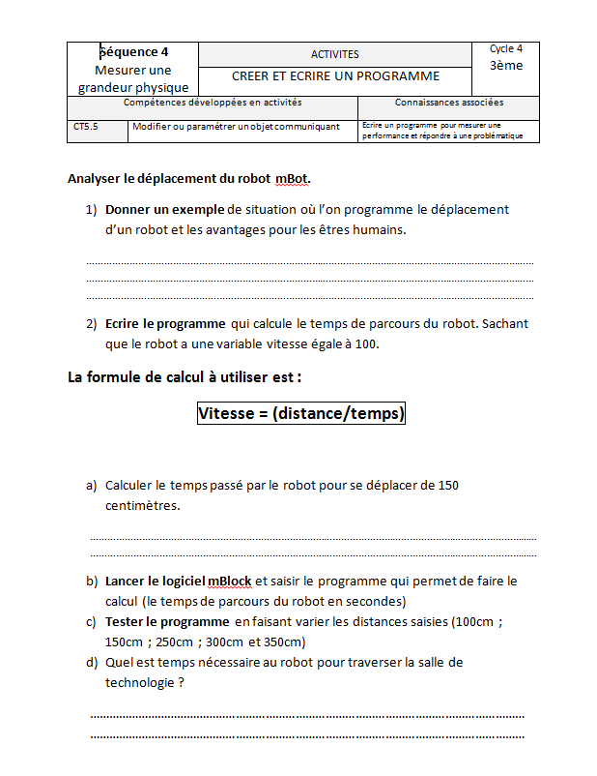

Slide 10
